Slide 1
Kierunki zmian przepisów
w zakresie oznakowania

Slide 2
Propozycje zmian do „Szczegółowych warunków technicznych dla znaków i sygnałów drogowych oraz urządzeń bezpieczeństwa ruchu drogowego i warunków ich umieszczania na drogach”

Slide 3
Główne założenia:
Poprawa bezpieczeństwa ruchu drogowego.
Standaryzacja oznakowywania oraz zapewnienie jego czytelności.
Ujednolicenie oznakowania stosowanego w Polsce i w krajach UE.
Ograniczenie liczby znaków na drogach.
Przywrócenie zaufania kierowców do oznakowania.
Proponowane zmiany zostały oparte o informacje ogłoszone przez Parlamentarny Zespół ds. Bezpieczeństwa Ruchu Drogowego dotyczące rozpoczęcia prac legislacyjnych nad przywróceniem prędkości dopuszczalnych na autostradach (do 130 km/h) i drogach ekspresowych (do 110 km/h) oraz na ujednoliceniu prędkości dopuszczalnej w obszarach zabudowanych zarówno w dzień jak i w nocy – do 50 km/h.

Slide 4





Zmiana „Czerwonej Księgi”
Oznakowanie pionowe
Zrezygnowano ze znaków grupy wielkości „wielkie”
Zrezygnowano z niektórych istniejących znaków
Znak D-51
Znak D-2
Znak D-24
Znak D-25
Znak D-27

Slide 5




Zmiana „Czerwonej Księgi”
Oznakowanie pionowe
Modyfikacja istniejącego oznakowania.
Znak F-14a, b, c

Slide 6
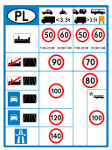
Zmiana „Czerwonej Księgi”
Oznakowanie pionowe
Znak D-39 „dopuszczalne prędkości”

Slide 7
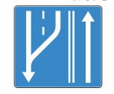
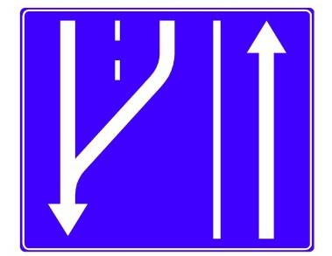
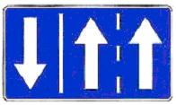
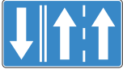
Zmiana „Czerwonej Księgi”
Oznakowanie pionowe
M O D Y F I K A C J A
Znaków na których występowała linia P-4 np. D-14b i F-15

Slide 8
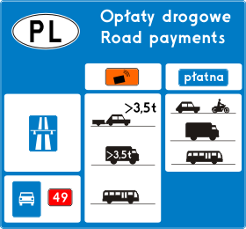

Zmiana „Czerwonej Księgi”
Oznakowanie pionowe
Nowe znaki pionowe (przykłady):

Slide 9
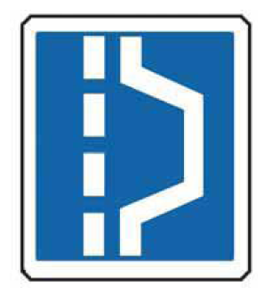
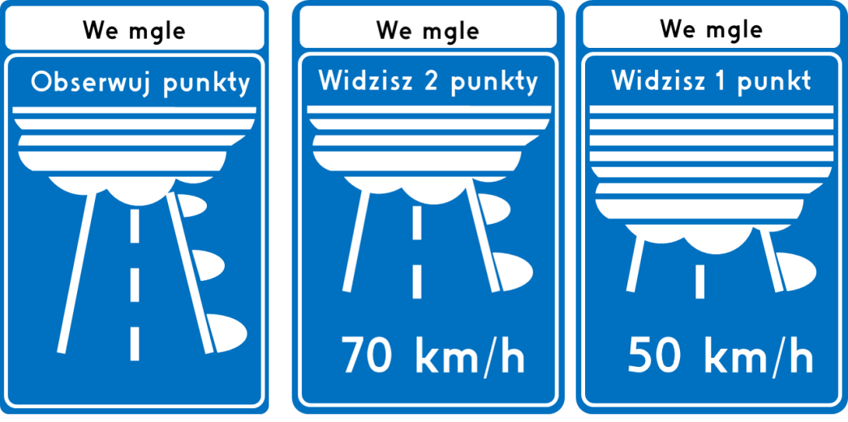
Zmiana „Czerwonej Księgi”
Oznakowanie pionowe
Znak D-50 „zatoka awaryjna”
Znaki D-54a, D-54b, D-54c
„oznakowanie odcinków na których okresowo występuje mgła”

Slide 10
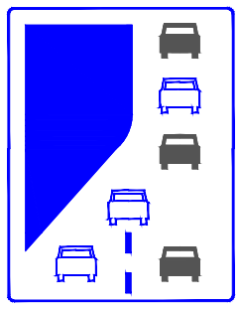
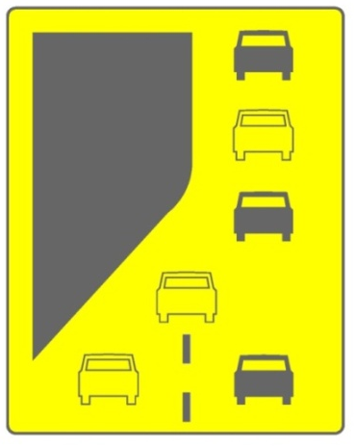
Zmiana „Czerwonej Księgi”
Oznakowanie pionowe
Znaki D-56 „jazda na suwak”

Slide 11
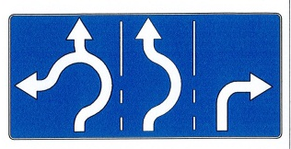

Zmiana „Czerwonej Księgi”
Oznakowanie pionowe
Przykłady znaku F-10 dla rond turbinowych
Znaki F-1a „granica państwa”

Slide 12
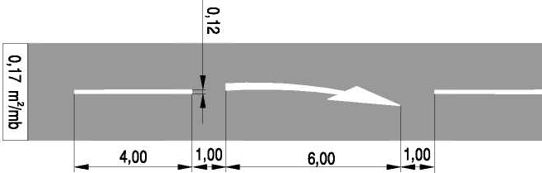
Zmiana „Czerwonej Księgi”
Oznakowanie poziome
Ograniczenie ilości znaków poziomych.
Zmiana szerokości linii krawędziowych oznakowania poziomego z 0,24 do 0,12m, na drogach jednojezdniowych.
Rezygnacja z linii podwójnej ciągłej P-4, i zastąpienie jej linią pojedynczą ciągłą M-2.
Rezygnacja z linii ostrzegawczej P-6 i zastąpienie jej linią przerywaną ostrzegawczą ze strzałką.

Slide 13
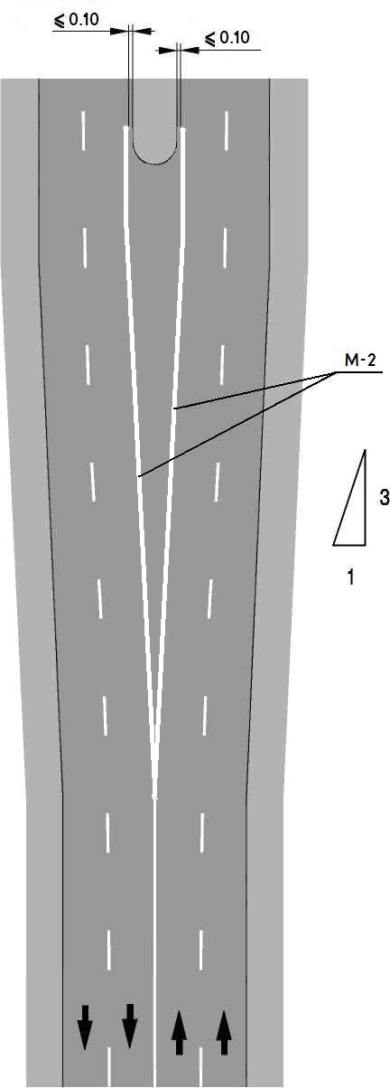
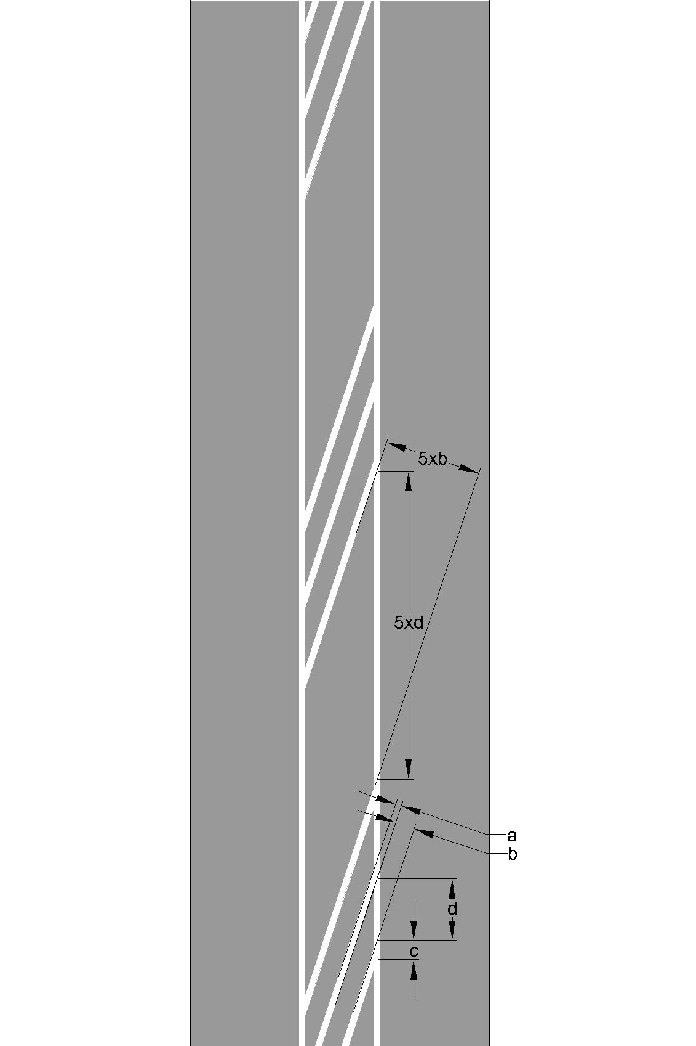
Zmiana „Czerwonej Księgi”
Oznakowanie poziome
Zmiana symbolu oznaczenia linii w oznakowaniu poziomym z „P” na „M” (zmiana ma na celu odróżnienie symbolu linii dotychczas stosowanych od nowowprowadzonych).
Wprowadzono zmiany w zakresie stosowania powierzchni wyłączonych z ruchu.

Slide 14

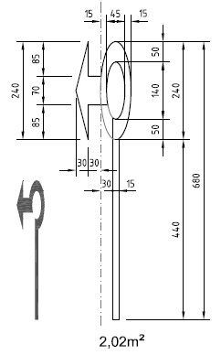
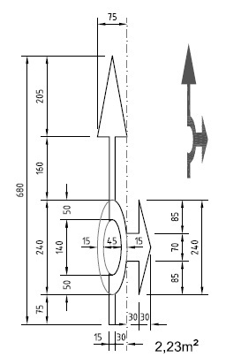
Zmiana „Czerwonej Księgi”
Oznakowanie poziome
Dodano strzałkę kierunkową w lewo i do zawracania oraz strzałki kierunkowe do oznakowania rond wielopasowych.

Slide 15
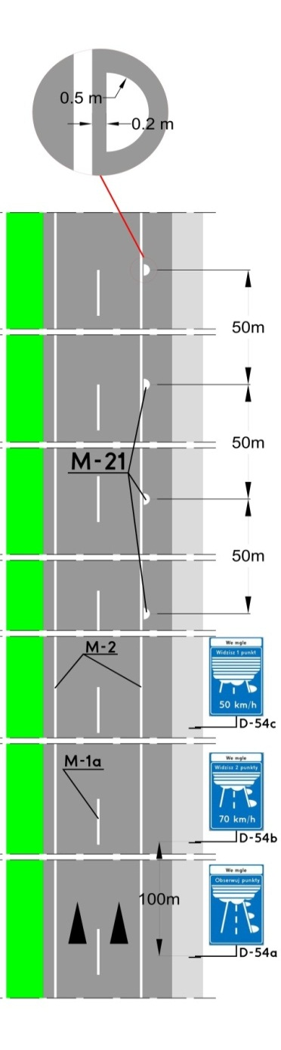
Zmiana „Czerwonej Księgi”
Oznakowanie poziome
Wprowadzono oznakowanie poziome odcinków, na których okresowo występuje mgła.

Slide 16
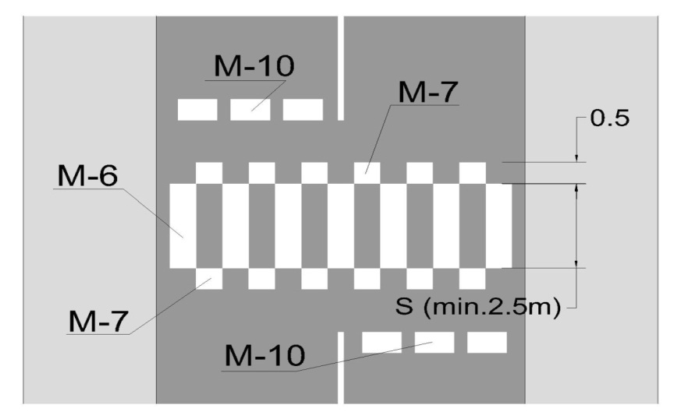
Zmiana „Czerwonej Księgi”
Oznakowanie poziome
Określono sposób wspólnego oznakowania przejścia dla pieszych i przejazdu dla rowerzystów.
Wprowadzono zapis o dopuszczeniu na drogach innych kategorii niż krajowe stosowanie piktogramu znaków pionowych A-17 „Dzieci” i B-33 „Ograniczenie prędkości” w technologii i barwie znaków poziomych.

Slide 17
Zmiana „Czerwonej Księgi”
Sygnalizacja świetlna
Proponowane zmiany, mają głównie charakter porządkowy oraz doprecyzowują obowiązujące przepisy.
Rozszerzono zakres projektu sygnalizacji oraz wprowadzono konieczność weryfikacji prawidłowości jej działania.
Wprowadzenie zalecenia stosowania algorytmu w formie schematu blokowego, jako bardziej czytelnego i przejrzystego opisu sposobu pracy sygnalizacji.
Doprecyzowano zapisy dotyczące detektorów, w celu usankcjonowanie detekcji wymuszonej dla rowerzystów.
Określona została maksymalna średnica soczewki sygnału ostrzegawczego ma to na celu poprawę postrzegania tego sygnału, co niesie za sobą poprawę bezpieczeństwa pieszych.

Slide 18
Zmiana „Czerwonej Księgi”
Sygnalizacja świetlna
Wprowadzono dodatkowe wymagania dotyczące wyposażenia sterowników w układy kontrolno – zabezpieczające umożliwiające automatyczne zmniejszenie natężenia światła w porze nocnej.
Rezygnacja z wyświetlaczy prędkości zalecanej.
Wprowadzono sygnalizatory akustyczne z możliwością regulacji poziomu głośności, tak aby sygnał dźwiękowy był dostosowany do hałasu ulicznego.
Doprecyzowano wymagania funkcjonalne dla wyświetlaczy czasu pozostałego do zmiany fazy ruchu.
Dopuszczono wydłużenie w uzasadnionych przypadkach sygnału żółtego do 4 s dla dopuszczalnej prędkości powyżej 60 km/h.

Slide 19
Zmiana „Czerwonej Księgi”
Urządzenia BRD
Proponowane zmiany w większości polegają na wprowadzeniu rozwiązań, które w praktyce prawidłowo pełnią swoją funkcję oraz na pewnym uporządkowaniu istniejących zapisów, m. in:
wprowadzono dodatkową funkcję drogowych barier ochronnych tj. funkcji separującej.
wprowadzono słupek uchylny U-25d.
znak U-1g „wilcze oczy” umieszczane na słupkach prowadzących U-1a lub U-1b.
Usunięto urządzenia sygnalizacyjne do wskazywania prędkości rzeczywistej.

Slide 20
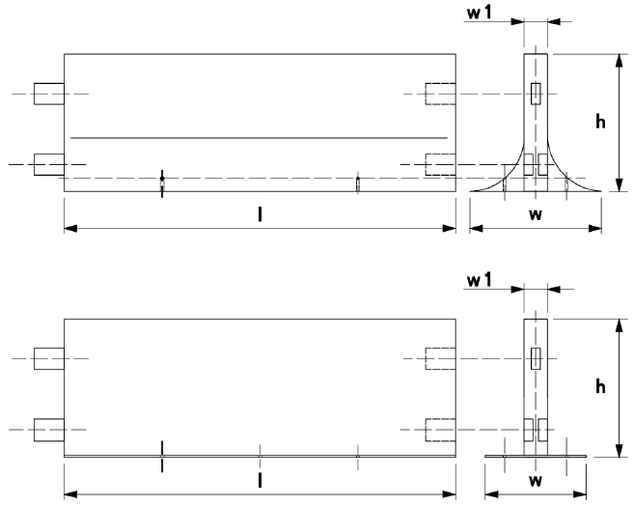
Zmiana „Czerwonej Księgi”
Czasowa organizacja ruchu
Celem wyodrębnienia nowego załącznika było wyraźne wskazanie urządzeń, które powinny być stosowane jedynie w czasowej organizacji ruchu.
wprowadzone zostały zapisy dotyczące nowego rodzaju separatora U-25d.

Slide 21
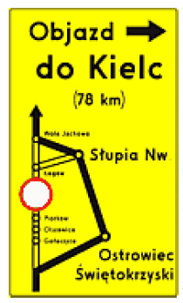
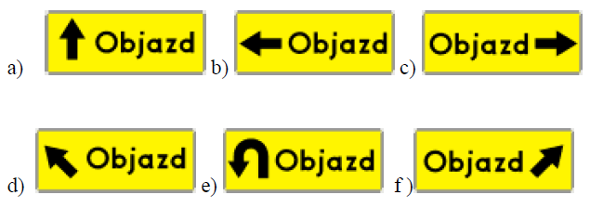
Zmiana „Czerwonej Księgi”
Czasowa organizacja ruchu
Dodano zapisy dotyczące warunków technicznych i zasad stosowania świateł ostrzegawczych, umieszczanych na jezdni lub na wygrodzeniach.
Przeniesione zostały z załącznika o znakach pionowych tablice F-8, F-9, F-21, F-22.

Slide 22
Zmiana „Czerwonej Księgi”
Czasowa organizacja ruchu
Wprowadzono zasadę oznakowywania słupków do znaków pionowych i urządzeń brd, stosowanych do oznakowania czasowych organizacji ruchu.

Slide 23
Zmiana „Czerwonej Księgi”
Znaki zmiennej treści
W ramach proponowanych zmian usunięto pkt 1.6. Znaki o zmiennej treści z załącznika nr 1 dołączając zamiast przedmiotowego punktu załącznik 5 do przedmiotowego rozporządzenia.
W stosunku do punktu 1.6 dokonano następujących zmian:
Uzupełniono wstęp opisując podstawy i zakres stosowania oznakowanie o zmiennej treści.
Uszczegółowiono charakterystykę techniczną znaków bazując na wymogach normy PN-EN 12966-1.
Wprowadzono określenia szczegółowe i parametry charakterystyki świetlnej znaków o zmiennej treści.
Dokonano usystematyzowania klasyfikacji znaków o zmiennej treści.

Slide 24
Zmiana „Czerwonej Księgi”
Znaki zmiennej treści
Wprowadzono standaryzację stosowanego oznakowania w zależności od miejsca zastosowania oznakowania i klasy drogi.
Doprecyzowano i uszczegółowiono pojęcie tablic tekstowych o zmiennej treści z jednoczesnym znakiem o zmiennej treści.
Wprowadzono zasady stosowania tzw. „małych liter” w uzupełniających tablicach tekstowych stosowanych łącznie ze znakami o zmiennej treści.

Slide 25
Dziękuję za uwagę

